Slide 1

基本语言知识
南开大学算法协会第二次讲座
我没意见 队

Slide 2
先过一遍基础知识，这里默认大家已经学过了，如果有需要仔细讲解的部分请提出。
这里只讲了在算法竞赛中常常用到的语言知识，更多细节请自行查阅语法书，不能作为C/C++专业课的替代。

Slide 3
从零开始的Hello World程序（Re:HelloWorld)
#include <iostream>
using namespace std;
int main()
{
cout << "Hello World!" << endl;
return 0;
}

Slide 4
数据类型
基本整型 int (大约10的9次方)
双长型 long long(大约10的18次方)
双精度浮点型 double
字符 char
其余的几种基本数据类型在算法竞赛中不太常用，在这里不提及。
布尔值 bool

Slide 5
运算符
· 常用运算符号：+，-，*，/，%（C++中没有乘方运算符）
· 区分“=”和“==”
· 这里暂时不讲指针运算和位运算（防止劝退）
· 自增自减运算符++，--，注意结合顺序不同导致的区别

Slide 6
语句
· 赋值语句
· 输入输出语句
printf，scanf，cin，cout
· 注释语句 // /**/

Slide 7
掌握以上基本语法知识就可以自行解决一些简单题目了
如果在阅读代码时遇到不懂的语法，请在百度上查询或者可以在群里提出问题。

Slide 8
目录
· 顺序结构
· 分支结构
· 循环结构
· 数组
· 字符串
· 函数
· 递归（略讲）

Slide 9
顺序结构
我们编写计算机程序，将一个任务分解成一条一条的语句，计算机会按照顺序一条一条的执行这些语句，这就是顺序结构程序设计。

Slide 10
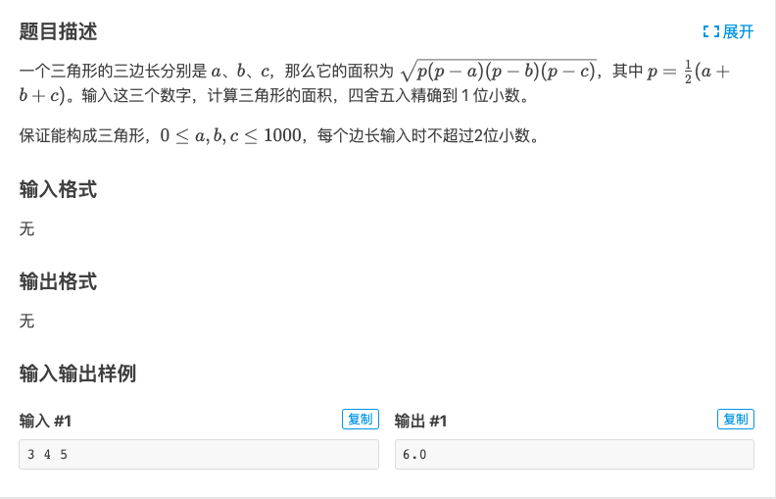
顺序结构
三角形面积
https://www.luogu.com.cn/problem/P5708

Slide 11
顺序结构
三角形面积
https://www.luogu.com.cn/problem/P5708
#include <iostream>
#include <cstdio>
#include <cmath>
using namespace std;
int main()
{
double a, b, c, p;
cin >> a >> b >> c;
p = (a + b + c) / 2;
double S = sqrt(p * (p-a) * (p-b) * (p-c));
printf("%.1lf\n", S);
return 0;
}
<cmath>头文件中包含开方函数sqrt

Slide 12
分支结构
程序的执行也不是一成不变的，往往会要求程序能够在不同的场合下有不同的动作。这时就需要在代码中使用条件语句来做出不同的选择。
主要介绍if...else if...else语句，switch语句不常用

Slide 13
分支结构
if()
{ }
else if()
{ }
else if()
{ }
else
{ }
程序只会进入四个代码块中的一个运行。

Slide 14
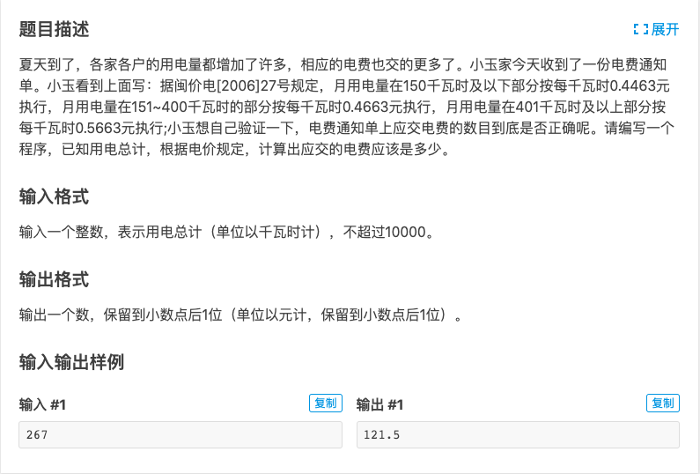
分支结构
小玉家的电费
https://www.luogu.com.cn/problem/P1422

Slide 15
分支结构
#include <iostream>
#include <cstdio>
using namespace std;
int main()
{
int tot;
cin >> tot;
double cost = 0;
if(tot <= 150)
cost += tot*0.4463;
else if(tot > 150 && tot <= 400)
cost += 150*0.4463 + (tot-150)*0.4663;
else
cost += 150*0.4463 + (400-150)*0.4663 + (tot-400)*0.5663;
printf("%.1lf\n", cost);
return 0;
}
小玉家的电费
https://www.luogu.com.cn/problem/P1422

Slide 16
循环结构
使用循环语句让计算机反复执行类似的任务。
for(int i = 0; i < n; i++)
{
}
while(i <= n)
{
i++;
}

Slide 17
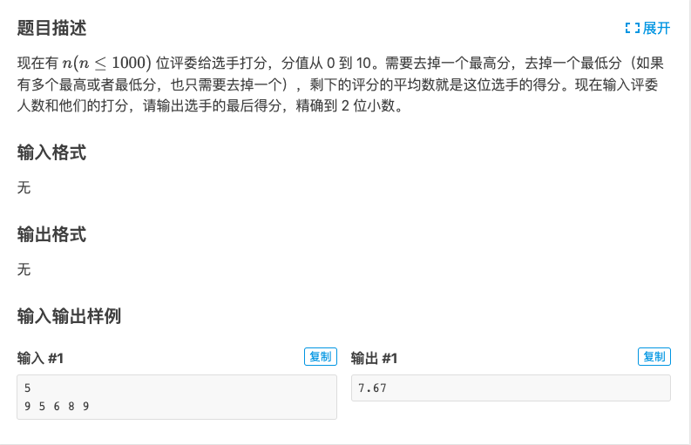
循环结构
打分
https://www.luogu.com.cn/problem/P5726

Slide 18
#include <iostream>
#include <cstdio>
using namespace std;
int main()
{
int n;
cin >> n;
int maxscore = 0, minscore = 10, sum = 0;
for(int i = 1; i <= n; i++)
{
int score;
scanf("%d", &score);
maxscore = max(maxscore, score);
minscore = min(minscore, score);
sum += score;
}
sum -= (maxscore + minscore);
double average = (double)sum / (n-2);
printf("%.2lf", average);
return 0;
}
循环结构
打分
https://www.luogu.com.cn/problem/P5726
这里数据类型强制转化

Slide 19
数组
存储大量数据的结构
int x[100];
包含100个元素的数组，访问方式为
x[0],x[1],...,x[99]
注意索引最大到99，访问x[100]是错误的

Slide 20
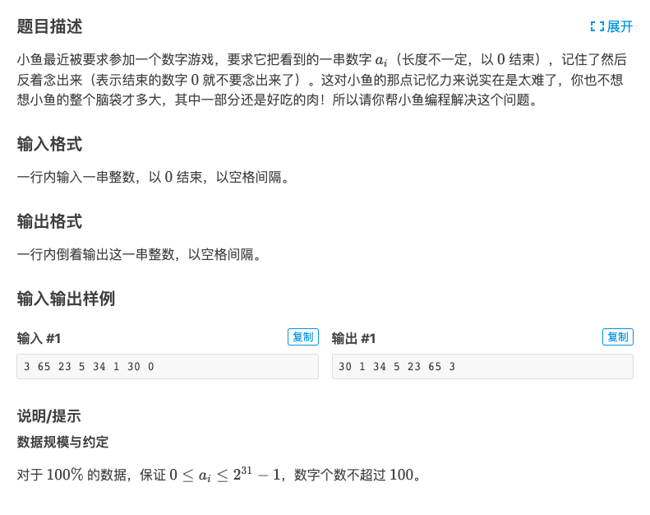
数组
小鱼的数字游戏
https://www.luogu.com.cn/problem/P1427

Slide 21
数组
#include <cstdio>
using namespace std;
int main()
{
int a[105];
int n = 0; // 元素个数
while(true)
{
scanf("%d", &a[n]);
if(a[n] == 0) break;
else n++;
}
for(int i = n-1; i >= 0; i--)
{
printf("%d", a[i]);
if(i != 0) printf(" ");
}
return 0;
}
小鱼的数字游戏
https://www.luogu.com.cn/problem/P1427

Slide 22
字符串
将“语句”记录在计算机中
char c[100];
输出方式可以是一个一个元素输入，
也可以是cin>>c;或者scanf(“%s”, c);输入一整个字符串(注意这里没有&)
关于在末尾补'\0'的语言设计逻辑请查阅语法书。

Slide 23
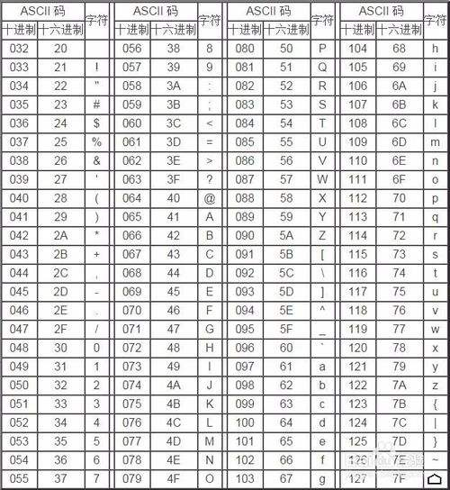
字符串
char字符类型对应着一个ASCII编码，可以直接进行转化，比如('0'==48)为真。
ASCII表
判断char类型变量c:
小写字母：'a'<=c&&c<='z'
大写字母：'A'<=c&&c<='Z'
数字：'0'<=c&&c<='9'

Slide 24
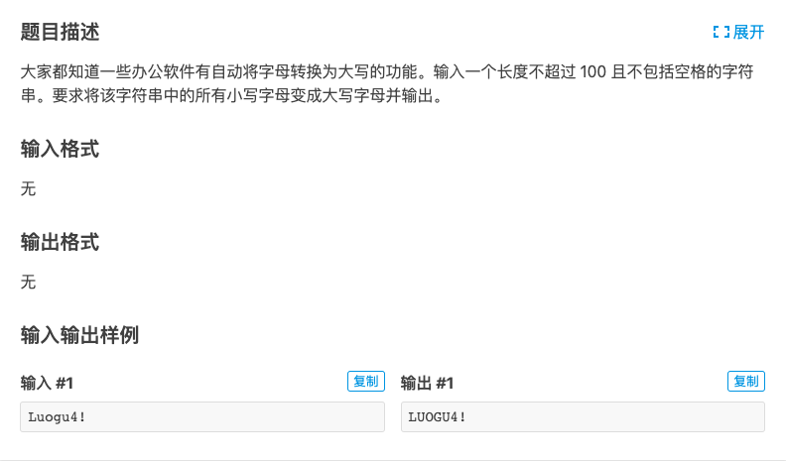
字符串
自动修正
https://www.luogu.com.cn/problem/P5733

Slide 25
字符串
自动修正
https://www.luogu.com.cn/problem/P5733
#include <iostream>
#include <cstring>
using namespace std;
int main()
{
char c[105];
cin >> c;
int len = strlen(c); // cstring头文件函数，得到字符串长度
for(int i = 0; i < len; i++)
if('a' <= c[i] && c[i] <= 'z') c[i] = c[i] - 'a' + 'A';
cout << c;
return 0;
}
字符之间可以用编码进行比较和加减运算

Slide 26
函数
程序中会使用多次相同的语句时，使用函数来降低代码的复杂度。
函数结构：
返回类型 函数名(参数列表)
{
return 返回值
}
关于参数传递与变量的作用域等复杂知识，请结合语法书学习，在算法竞赛初期这些知识使用较少。

Slide 27
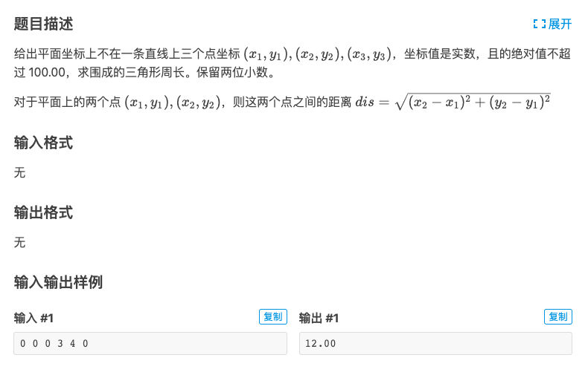
函数
距离函数
https://www.luogu.com.cn/problem/P5735

Slide 28
函数
距离函数
https://www.luogu.com.cn/problem/P5735
#include <iostream>
#include <cmath>
#include <cstdio>
using namespace std;
double dis(double a1, double b1, double a2, double b2)
{
return sqrt((a2-a1)*(a2-a1) + (b2-b1)*(b2-b1));
}
int main()
{
double x1, y1, x2, y2, x3, y3;
cin >> x1 >> y1 >> x2 >> y2 >> x3 >> y3;
double perimeter = dis(x1, y1, x2, y2) + dis(x2, y2, x3, y3) + dis(x3, y3, x1, y1);
printf("%.2lf\n", perimeter);
return 0;
}

Slide 29
递归
递归是一个比较困难的知识点，直白地说是“函数调用自身”。
根据经验，在之后的进度推进中，原来没有基础的同学容易在递归这一个问题上卡住。因此今天先简单讲一下原理，并没有布置题目。

Slide 30
递归
考虑用递归求和1+2+3+...+n
#include <iostream>
using namespace std;
int sum(int n)
{
if(n == 1) return 1;
int last = sum(n-1);
return n + last;
}
int main()
{
cout << sum(5) << endl;
}
n = 1 时，执行sum(1)直接得到1
n = 2 时，
执行sum(2)中last=sum(1)
执行sum(1)得到last=1
继续执行sum(2)得到sum(2)=3
n = 3 时，
执行sum(3)中last(3中的last)=sum(2)
执行sum(2)得到last(2中的last)=sum(1)
执行sum(1)得到last(2中的last)=1
继续执行sum(2)得到last(3中的last)=sum(2)=3
继续执行sum(3)得到sun(3)=6

Slide 31
递归
思考：
用递归求积1*2*3*...*n

Slide 32
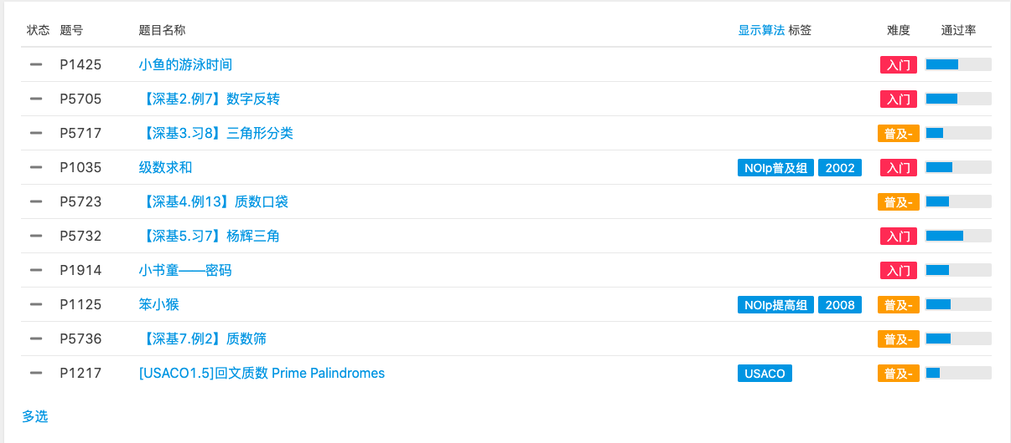
练习题单
https://www.luogu.com.cn/training/29459#problems
一共10个题，有部分难题，整体难度简单，
有问题可以直接查看题解或者在群里提问。

Slide 33

最后，请填写反馈问卷
（请下手轻一点😰）

Slide 34
谢谢

